Slide 1
Хостинг сайту
Реєстрація доменного імені та хостинг на сайті
www.zzz.com.ua

Slide 2
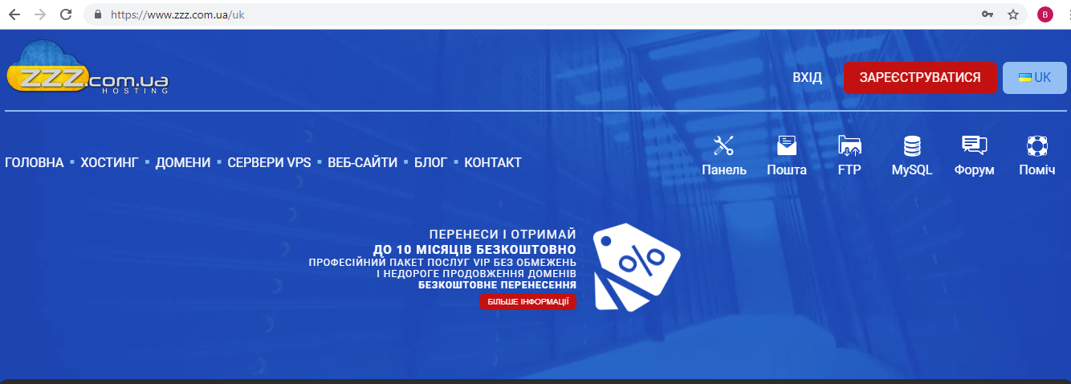
Відкрийте сайт www.zzz.com.ua

Slide 3
Оберіть кнопку Зареєструватися

Slide 4
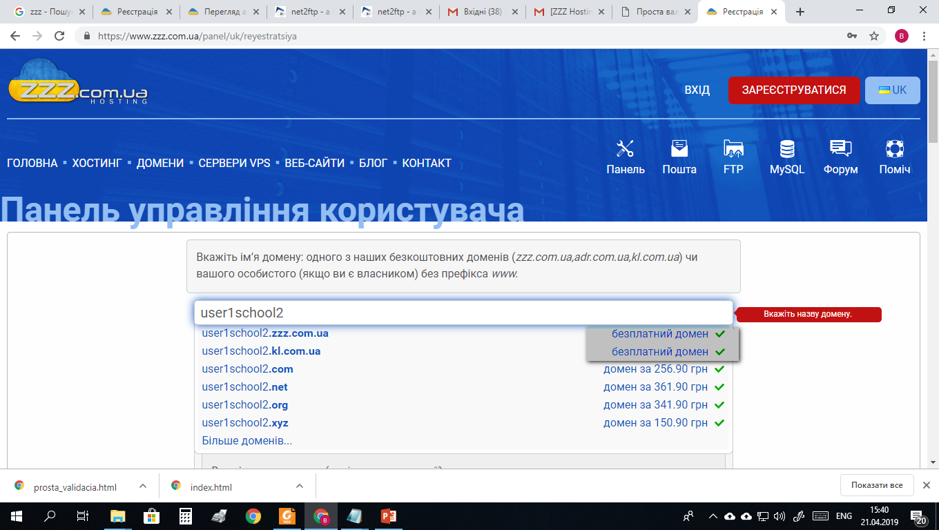
Оберіть один з доступних безкоштовних доменів

Slide 5
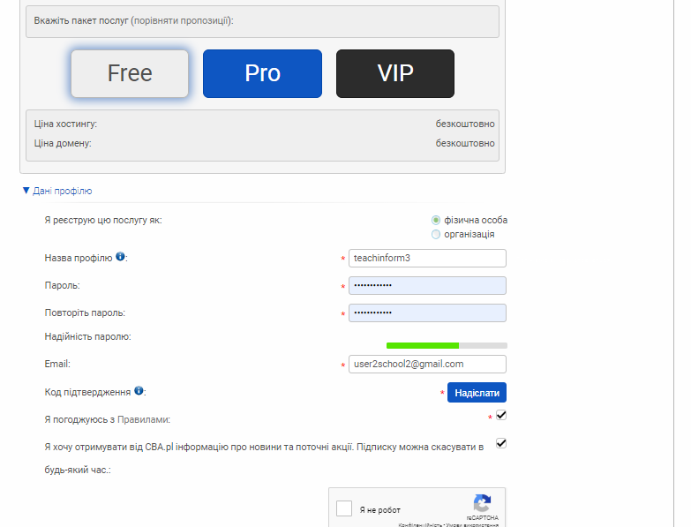
Коректно заповніть реєстраційні поля для тарифу Free
Натисніть кнопку «Надіслати», почекайте та знайдіть у вказаній вами електронній скриньці код підтвердження. Скопіюйте та вставте його у відповідне поле.

Slide 6
Виконайте вхід до Панелі управління

Slide 7
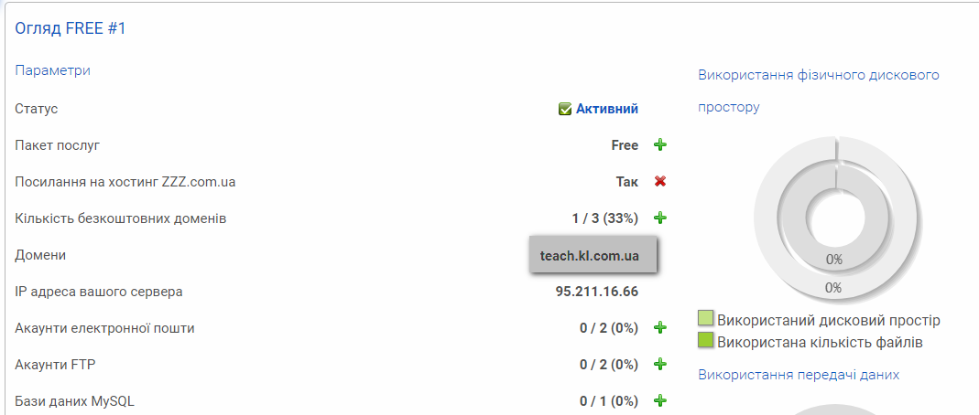
Знайдіть адресу Вашого майбутнього сайту

Slide 8
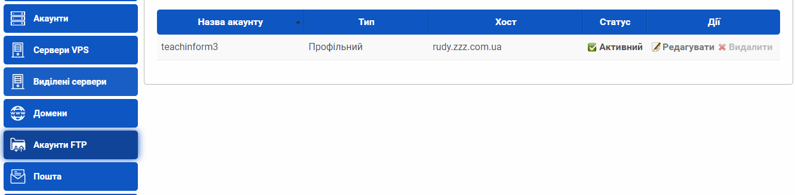
Перейдіть на вкладку FTP
Відредагуйте існуючий, або додайте новий профіль, запам’ятайте пароль. FTP Вам потрібно для завантаження ваших сторінок на сервер

Slide 9
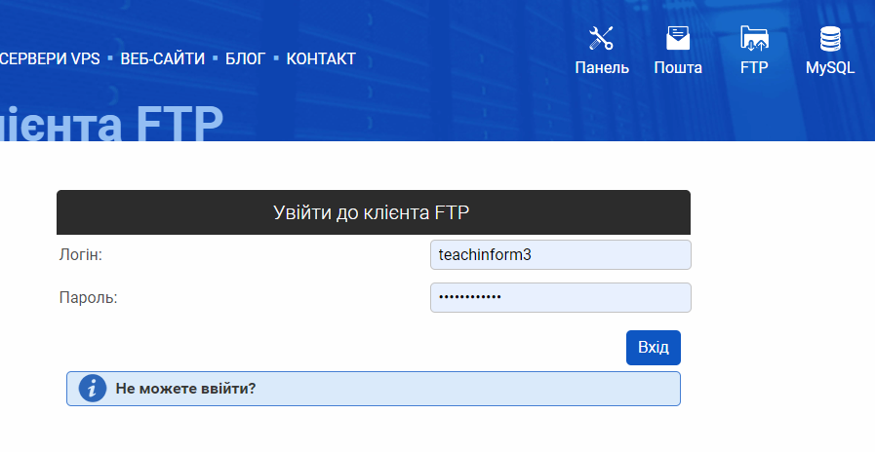
Оберіть кнопку FTP та виконайте вхід за створеним профілем

Slide 10
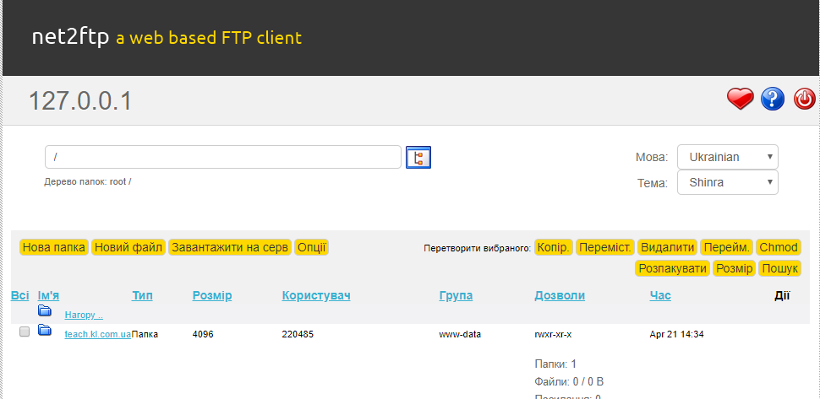
Ви опинитесь на сервері
Знайдіть папку, яка відповідає вашому профілю та відкрийте її

Slide 11
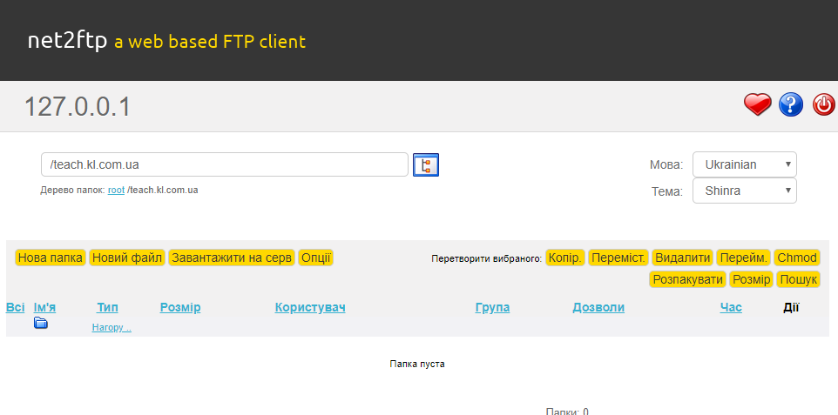
Завантаження домашньої сторінки на сервер
Оберіть кнопку «Завантажити на сервер»

Slide 12
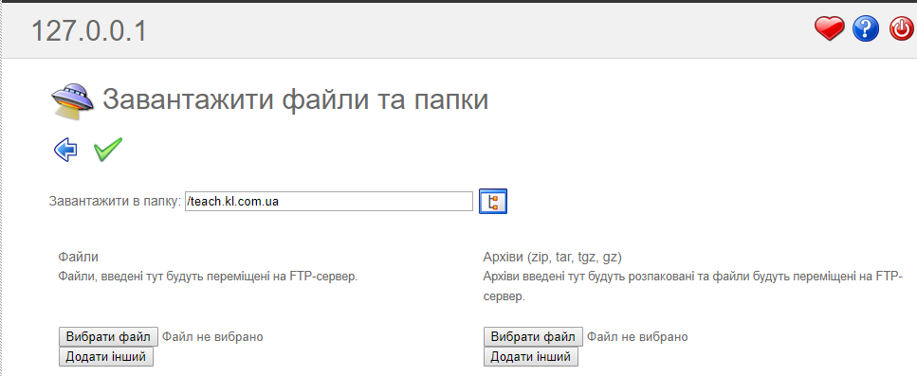
Завантаження домашньої сторінки на сервер
Оберіть кнопку «Вибрати файл»

Slide 13
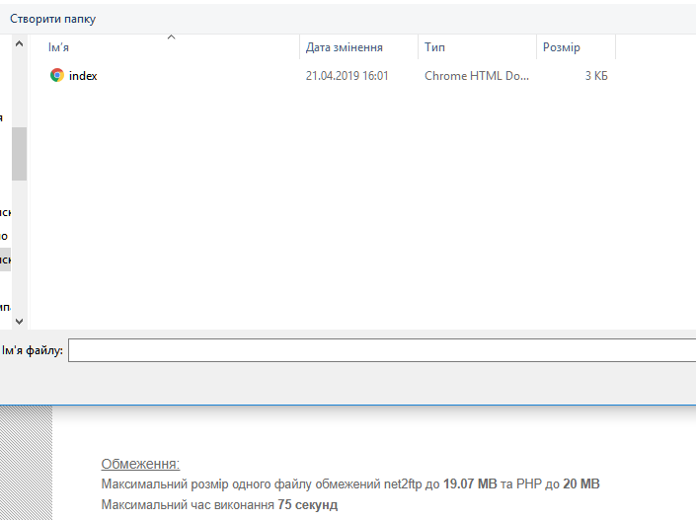
Завантаження домашньої сторінки на сервер
Оберіть файл index.html (саме з такою назвою і розширенням) та завантажте на сервер

Slide 14
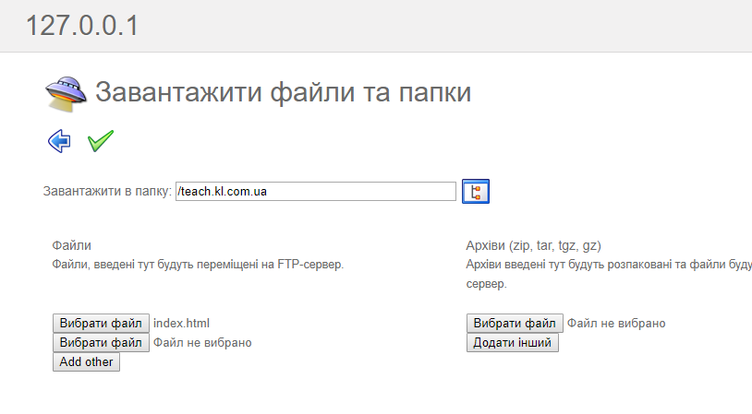
Завантаження домашньої сторінки на сервер
Натисніть на зелену позначку для завантаження

Slide 15
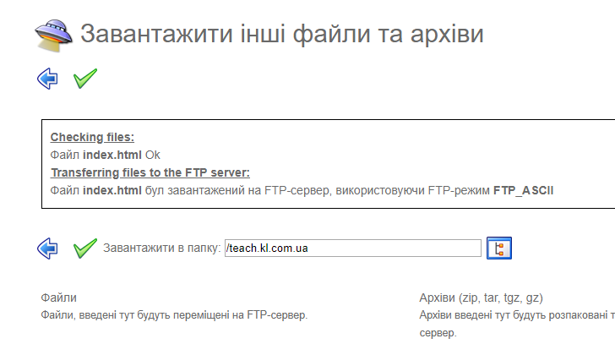
Завантаження домашньої сторінки на сервер
Перевірте чи все пройшло успішно та поверніться до своєї папки

Slide 16
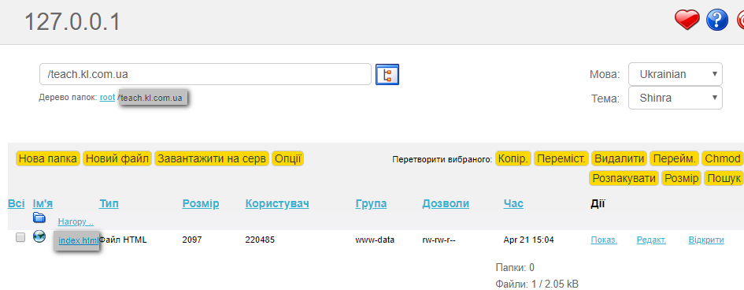
Ви повинні бачити подібну картинку
Ви знаходитесь в своїй папці, назва повинна співпадати з вашим доменним ім’ям та бачити завантажений файл index.html

Slide 17
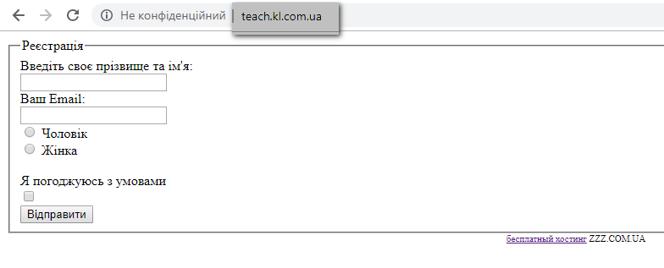
Перевірка роботи сайту
Ввівши в адресному рядку адресу свого сайту ви повинні побачити завантажену на сервер сторінку

